Slide 1








Ciclos de vida
¿Cómo se transmite el Dengue?
SALA SITUACIONAL DENGUE
MICRORED DE ZARUMILLA
Semana Epidemiológica 37

Slide 2
DENGUE - 2024
MICRORED DE ZARUMILLA – SE (01-37)

Slide 3
COMPORTAMIENTO DEL DENGUE
MICRORED DE ZARUMILLA – SE (01-37)

Slide 4
COMPORTAMIENTO DEL DENGUE
MICRORED DE ZARUMILLA – SE (01-37)

Slide 5
COMPORTAMIENTO DEL DENGUE
MICRORED DE ZARUMILLA – SE (01-37)

Slide 6
COMPORTAMIENTO DEL DENGUE
MICRORED DE ZARUMILLA – SE (01-37)

Slide 7
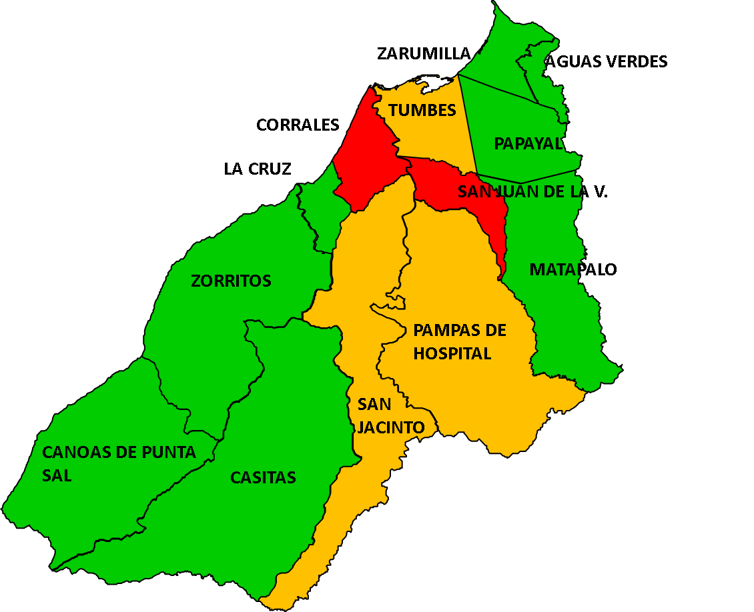
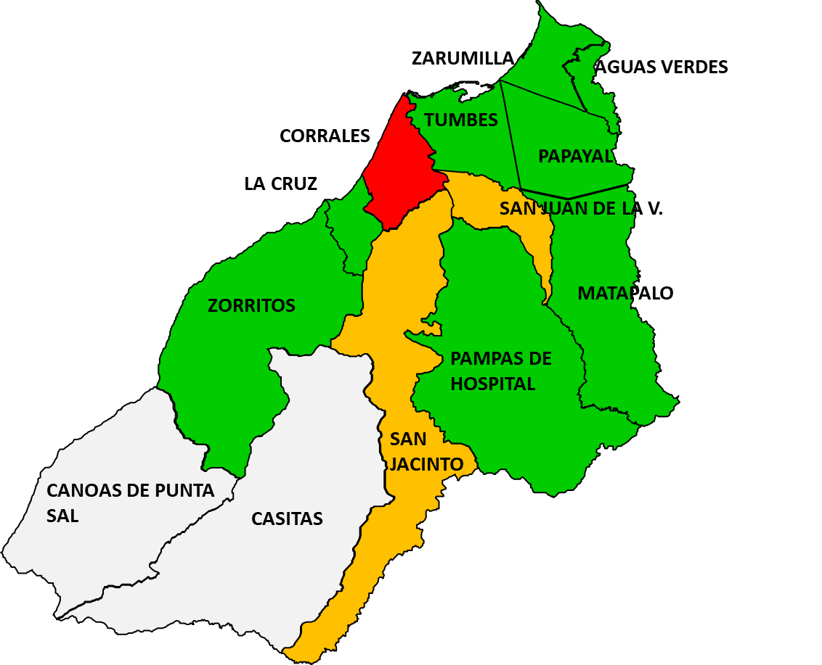
MAPAS DE RIESGO DE FIEBRE POR VIRUS DENGUE EN LA REGION TUMBES – SE 01-37/2024
Mapa de Riesgo SE 01-37/2024 de Dengue - Región Tumbes
Mapa de Riesgo según 06 últimas semanas epidemiológicas (31-36/2024) de Dengue - Región Tumbes

Slide 8
Ciclos de vida
¿Cómo se transmite el Dengue?
SALA SITUACIONAL DENGUE
MICRORED DE ZARUMILLA
Semana Epidemiológica 37

Slide 9
DENGUE - 2024
MICRORED DE PAMPA GRANDE – SE (01-37)

Slide 10
COMPORTAMIENTO DEL DENGUE
MICRORED DE PAMPA GRANDE – SE (01-36)

Slide 11
COMPORTAMIENTO DEL DENGUE
MICRORED DE PAMPA GRANDE – SE (01-37)
CASOS DE DENGUE: CONFIRMADOS Y PROBABLES POR SEMANA EPIDEMIOLOGICA DE LA SE 01-37/2024 - /ESTABLECIMIENTOS DE SALUD
DIAGNOSTICO/EESS
SEMANAS EPIDEMIOLOGICAS
Total
1
2
3
4
5
6
7
8
9
10
11
12
13
14
15
16
17
18
19
20
21
22
23
24
25
26
27
28
29
30
31
32
33
34
35
36
37
DENGUE CON SIGNOS DE ALARMA
1
1
8
7
4
1
3
2
1
2
1
3
4
8
8
1
5
5
5
2
0
2
3
3
3
1
4
3
1
1
1
1
95
C.S.PAMPA GRANDE
5
5
2
1
1
1
1
2
5
7
2
4
5
1
1
3
3
3
1
3
3
1
1
1
62
C.S.PAMPAS DE HOSPITAL
0
0
0
0
0
0
0
0
0
0
0
0
0
0
0
0
0
0
0
1
0
0
0
0
0
0
0
0
0
1
C.S.SAN JUAN
1
1
1
1
1
5
P.S. EL LIMON
0
0
0
0
0
0
0
0
0
0
0
0
0
0
0
0
1
0
0
0
0
0
0
0
0
0
0
0
0
1
P.S. GERARDO GONZALEZ VILLEGAS
2
3
1
1
2
3
2
14
P.S.CABUYAL
1
1
1
1
1
5
P.S.CERRO BLANCO
1
1
2
CASOS NOTIFICADOS POR EE.SS DE OTRA JURIDISCCION
1
1
1
1
1
5
DENGUE GRAVE
2
2
C.S.PAMPAS DE HOSPITAL
2
2
DENGUE SIN SIGNOS DE ALARMA
3
11
8
8
5
22
28
67
67
103
126
145
54
98
97
101
79
71
45
41
50
49
25
20
30
17
23
26
16
13
15
17
9
9
4
13
3
1518
C.S.ANDRES ARAUJO
1
2
4
1
4
9
2
1
1
1
4
11
1
1
43
C.S.PAMPA GRANDE
1
1
1
2
12
14
38
30
41
61
69
16
57
57
48
56
42
25
18
25
27
19
9
22
10
17
18
9
8
11
10
4
1
2
13
3
797
C.S.PAMPAS DE HOSPITAL
1
4
2
1
1
2
6
15
6
6
5
3
9
15
6
4
4
6
3
1
0
0
0
0
1
1
102
C.S.SAN JUAN
2
5
1
1
3
2
11
15
21
28
42
15
26
12
14
6
13
7
9
3
11
3
4
7
4
6
4
6
4
1
3
1
290
P.S. EL LIMON
5
4
1
4
4
0
2
5
8
2
2
1
38
P.S. GERARDO GONZALEZ VILLEGAS
1
1
1
3
4
6
10
6
6
9
4
0
5
11
5
6
5
1
6
5
3
5
1
4
1
1
3
1
3
1
118
P.S.CABUYAL
1
1
3
5
2
1
2
2
1
1
3
22
P.S.CERRO BLANCO
2
1
3
8
1
2
1
18
P.S.CRUZ BLANCA
1
2
1
4
P.S.GARBANZAL
1
3
4
P.S.PUERTO PIZARRO
1
2
1
5
8
4
1
2
4
3
2
1
1
35
CASOS NOTIFICADOS POR EE.SS DE OTRA JURIDISCCION
1
2
1
1
4
5
2
1
3
2
4
2
3
1
2
4
3
3
2
1
47
MICRORED DE PAMPA GRANDE
3
11
8
9
6
22
36
74
71
104
129
147
55
100
98
106
83
79
53
42
55
54
30
22
30
19
26
29
19
14
19
20
10
10
5
14
3
1615

Slide 12
COMPORTAMIENTO DEL DENGUE
MICRORED DE PAMPA GRANDE – SE (01-37)

Slide 13
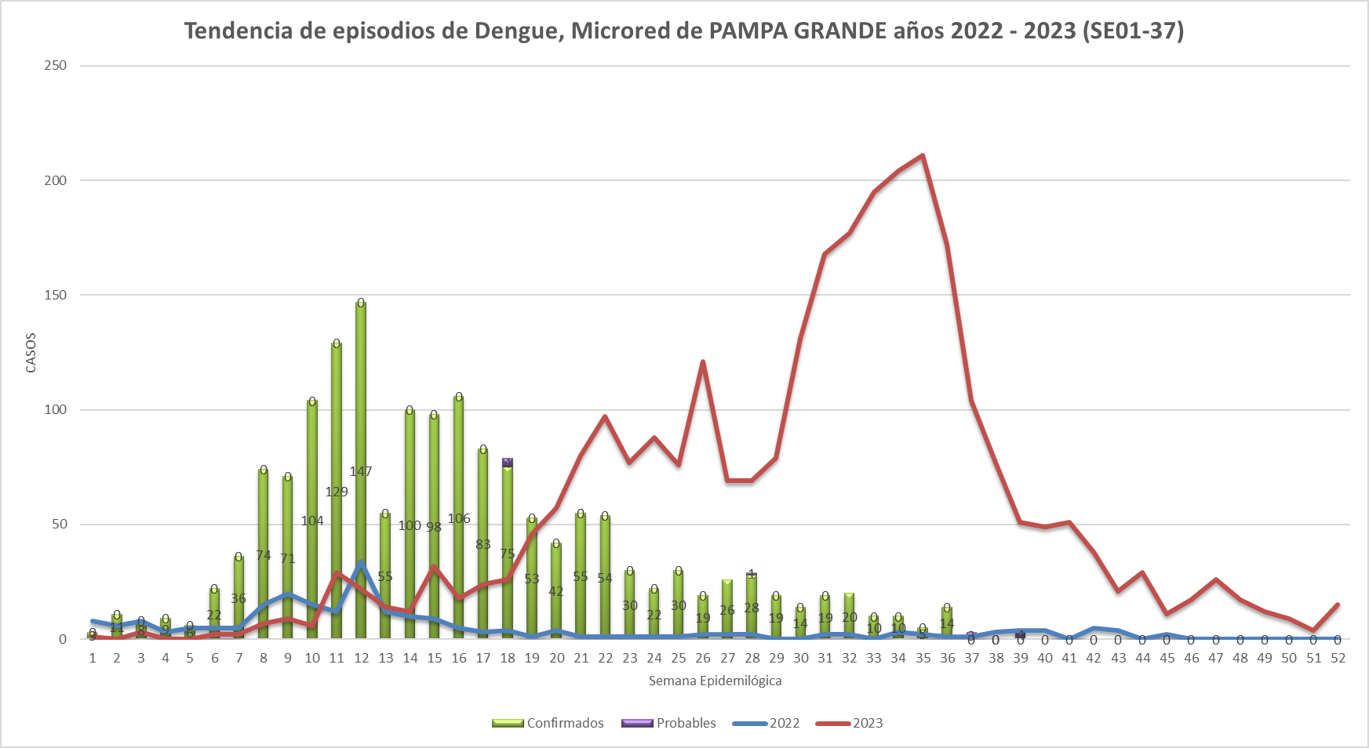
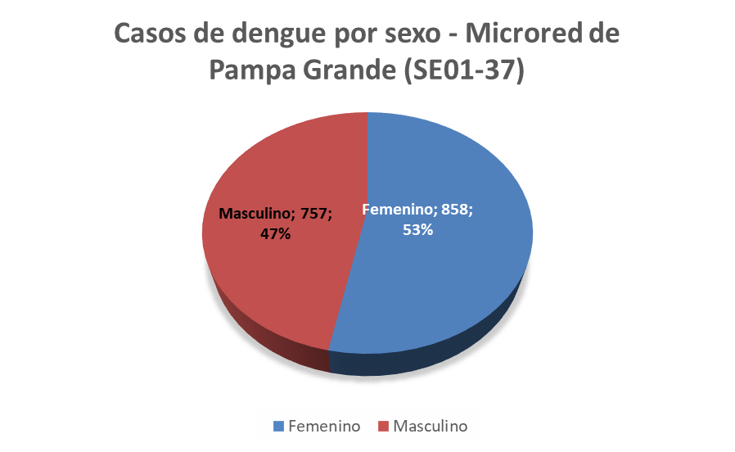
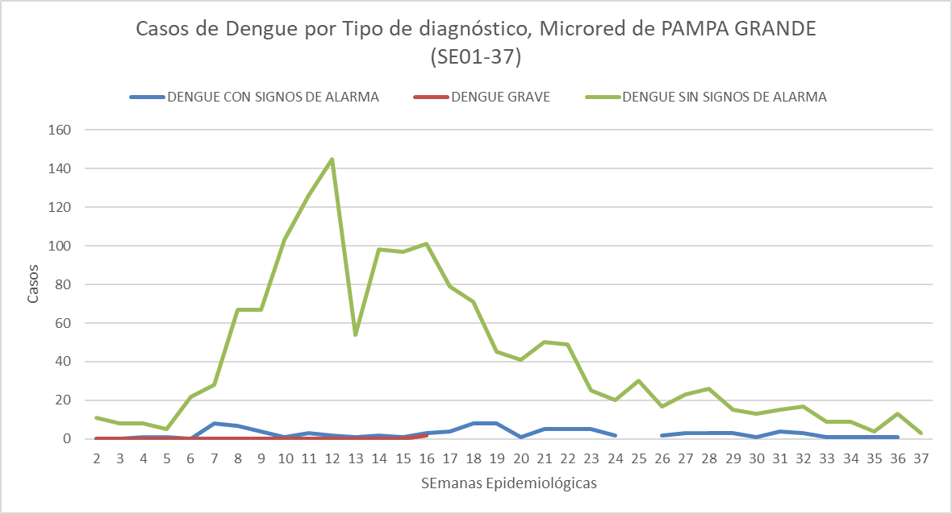
COMPORTAMIENTO DEL DENGUE
MICRORED DE PAMPA GRANDE – SE (01-37)

Slide 14
MAPAS DE RIESGO DE FIEBRE POR VIRUS DENGUE EN LA REGION TUMBES – SE 01-37/2024
Mapa de Riesgo SE 01-37/2024 de Dengue - Región Tumbes
Mapa de Riesgo según 06 últimas semanas epidemiológicas (31-36/2024) de Dengue - Región Tumbes

Slide 15






Ciclos de vida
¿Cómo se transmite el Dengue?
SALA SITUACIONAL DENGUE
MICRORED DE CORRALES
Semana Epidemiológica 37

Slide 16
DENGUE - 2024
MICRORED DE CORRALES – SE (01-37)

Slide 17
COMPORTAMIENTO DEL DENGUE
MICRORED DE CORRALES – SE (01-37)

Slide 18
COMPORTAMIENTO DEL DENGUE
MICRORED DE CORRALES – SE (01-37)

Slide 19
COMPORTAMIENTO DEL DENGUE
MICRORED DE CORRALES – SE (01-37)

Slide 20
COMPORTAMIENTO DEL DENGUE
MICRORED DE CORRALES – SE (01-37)

Slide 21
MAPAS DE RIESGO DE FIEBRE POR VIRUS DENGUE EN LA REGION TUMBES – SE 01-37/2024
Mapa de Riesgo SE 01-37/2024 de Dengue - Región Tumbes
Mapa de Riesgo según 06 últimas semanas epidemiológicas (31-36/2024) de Dengue - Región Tumbes

Slide 22




Ciclos de vida
¿Cómo se transmite el Dengue?
SALA SITUACIONAL DENGUE
MICRORED DE ZORRITOS
Semana Epidemiológica 37

Slide 23
DENGUE - 2024
MICRORED DE ZORRITOS – SE (01- 37)

Slide 24
COMPORTAMIENTO DEL DENGUE
MICRORED DE ZORRITOS – SE (01- 37)

Slide 25
COMPORTAMIENTO DEL DENGUE
MICRORED DE ZORRITOS – SE (01- 37)

Slide 26
COMPORTAMIENTO DEL DENGUE
MICRORED DE ZORRITOS – SE (01- 37)

Slide 27
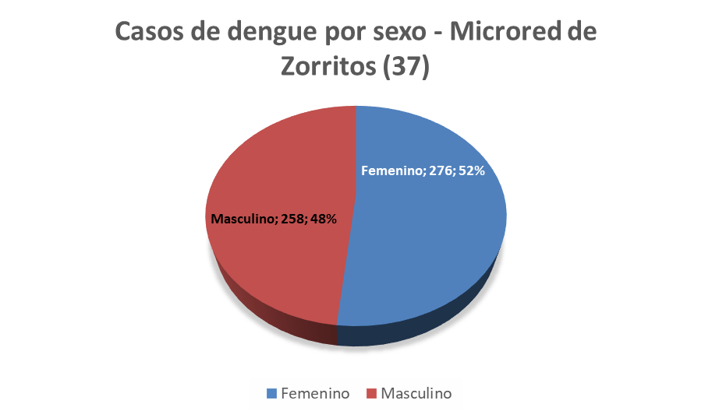
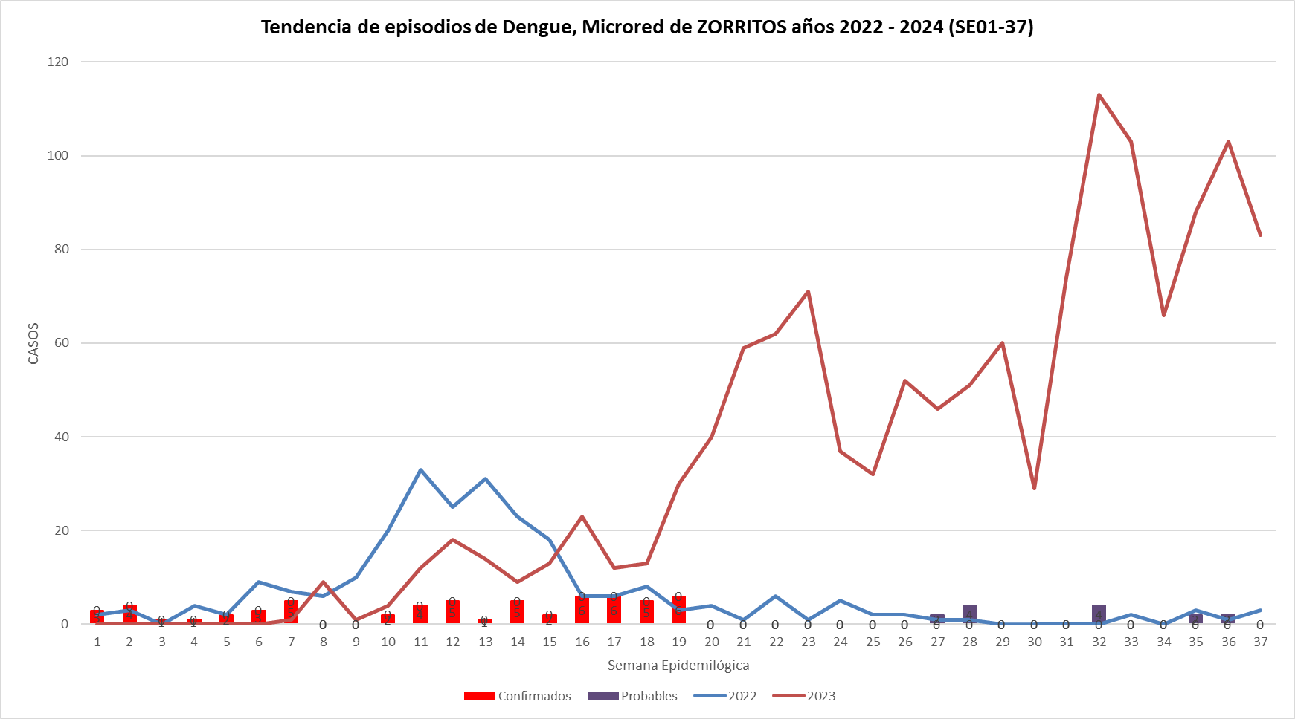
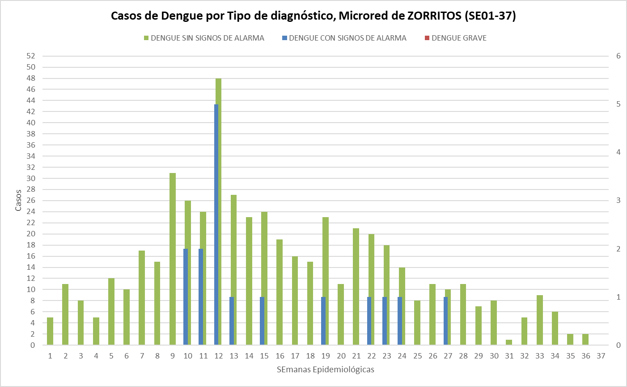
COMPORTAMIENTO DEL DENGUE
MICRORED DE ZORRITOS – SE (01- 37)

Slide 28
MAPAS DE RIESGO DE FIEBRE POR VIRUS DENGUE EN LA REGION TUMBES – SE 01-37/2024
Mapa de Riesgo SE 01-37/2024 de Dengue - Región Tumbes
Mapa de Riesgo según 06 últimas semanas epidemiológicas (31-36/2024) de Dengue - Región Tumbes

